Slide 1
2.1 ΦΥΣΙΚΟ ΕΠΙΠΕΔΟ-ΕΠΙΠΕΔΟ ΖΕΥΞΗΣ ΔΕΔΟΜΕΝΩΝ (OSI)
https://www.youtube.com/watch?v=7nOHFkj_cYo

Slide 2
Φυσικό επίπεδο
Το Φυσικό Επίπεδο του OSI ασχολείται με:
Τη μετάδοση των bit (1 ή 0) που αποτελούν την πληροφορία (πλαίσιο δεδομένων), μέσα στο φυσικό μέσο. Το φυσικό μέσο μετάδοσης μπορεί να είναι καλώδιο, οπτική ίνα ή ασύρματη ζεύξη.
Τα bit κωδικοποιούνται ως ηλεκτρικά, οπτικά ή ηλεκτρομαγνητικά σήματα.
Ποιο συγκεκριμένα με :
Τα ηλεκτρικά και μηχανικά χαρακτηριστικά της σύνδεσης του σταθμού με το μέσο μετάδοσης
  Πχ για καλώδιο
    Πόσους ακροδέκτες έχει ο συνδετήρας
    Το ρόλο του κάθε ακροδέκτη
Ποιο σήμα αναπαριστά το 1 και ποιο το 0
Διάρκεια ενός bit
Η αρχή και το τέλος της μετάδοσης
Αν η μετάδοση γίνεται προς μια ή δυο κατευθύνσεις ταυτόχρονα

Slide 3
Φυσικό επίπεδο
Συσκευές φυσικού επιπέδου:
οι επαναλήπτες (αγγλ. repeater hubs ή hubs)
οι κάρτες δικτύου (ως εξάρτημα χωρίς τους οδηγούς)
Γενικά μιλώντας το φυσικό επίπεδο αναφέρεται σε χειροπιαστά-φυσικά πράγματα.

Slide 4
Επίπεδο σύνδεσης (ζεύξης) δεδομένων
Από τα πακέτα του επιπέδου δικτύου (datagrams), φτιάχνει πλαίσια δεδομένων (frames).
Δηλαδή η βασική μονάδα πληροφορίας αυτού του επιπέδου ονομάζεται πλαίσιο (frame) .
Ορίζει που αρχίζει και που τελειώνει κάθε πλαίσιο, προσθέτοντας την κατάλληλη επικεφαλίδα (header) και ουρά (trailer)
Ανιχνεύει σφάλματα μετάδοσης
Επιδιορθώνει τα αλλοιωμένα δεδομένα ή ζητά την επανεκπομπή τους

Slide 5
Επίπεδο ζεύξης δεδομένων
Είναι υπεύθυνο για τον έλεγχο του μέσου μετάδοσης (πότε μπορούν να εκπεμφθούν δεδομένα σε αυτό ώστε να μη γίνεται ταυτόχρονη εκπομπή με άλλο σταθμό).
Μεταβάλλει κατά περίπτωση τη ροή των πλαισίων ανάλογα με τους ρυθμούς που μπορεί να δεχτεί ο παραλήπτης.

Slide 6
Επίπεδο ζεύξης δεδομένων
ΓΕΝΙΚΑ: Έχει σκοπό να κάνει αξιόπιστη τη φυσική γραμμή σύνδεσης μεταξύ δυο σταθμών.
Το πιο γνωστό πρότυπο αυτού του επιπέδου είναι το ethernet για τοπικά δίκτυα.
Οι μεταγωγείς (switches), οι γέφυρες (bridges) και οι κάρτες δικτύου, καλύπτουν στα δύο πρώτα επίπεδα του μοντέλου OSI.

Slide 7
Επίπεδο ζεύξης δεδομένων- πληροφορίες για καλύτερη κατανόηση
Ασχολείται με την τοπική παράδοση πλαισίων μεταξύ συσκευών στο ίδιο δίκτυο.
Η δρομολόγηση ανάμεσα σε δίκτυα είναι δουλειά υψηλοτέρων επιπέδων.
Παίζει το ρόλο του τροχονόμου της γειτονιάς: προσπαθεί να διαιτητεύσει ανάμεσα σε μέλη που αντιδικούν για πρόσβαση στο φυσικό μέσο.
Η παράδοση πλαισίων από συσκευές του επίπεδου ζεύξης επιτυγχάνεται μέσω της χρήσης διευθύνσεων υλικού (MAC address).

Slide 8
Επίπεδο ζεύξης δεδομένων- πληροφορίες για καλύτερη κατανόηση
Η μεταφορά μπορεί να είναι αξιόπιστη ή αναξιόπιστη.
Αρκετά πρωτόκολλα ζεύξης δεδομένων δεν έχουν επιβεβαίωση επιτυχούς λήψης δεδομένων και μερικά πρωτόκολλα ζεύξης μπορεί να μην έχουν καμιά μορφή checksum για τον έλεγχο των λαθών μετάδοσης.
Σε αυτές τις περιπτώσεις τα πρωτόκολλα υψηλοτέρων επίπεδων πρέπει να παρέχουν έλεγχο ροής, έλεγχο λαθών, επιβεβαιώσεις λήψης και επανεκπομπή.

Slide 9
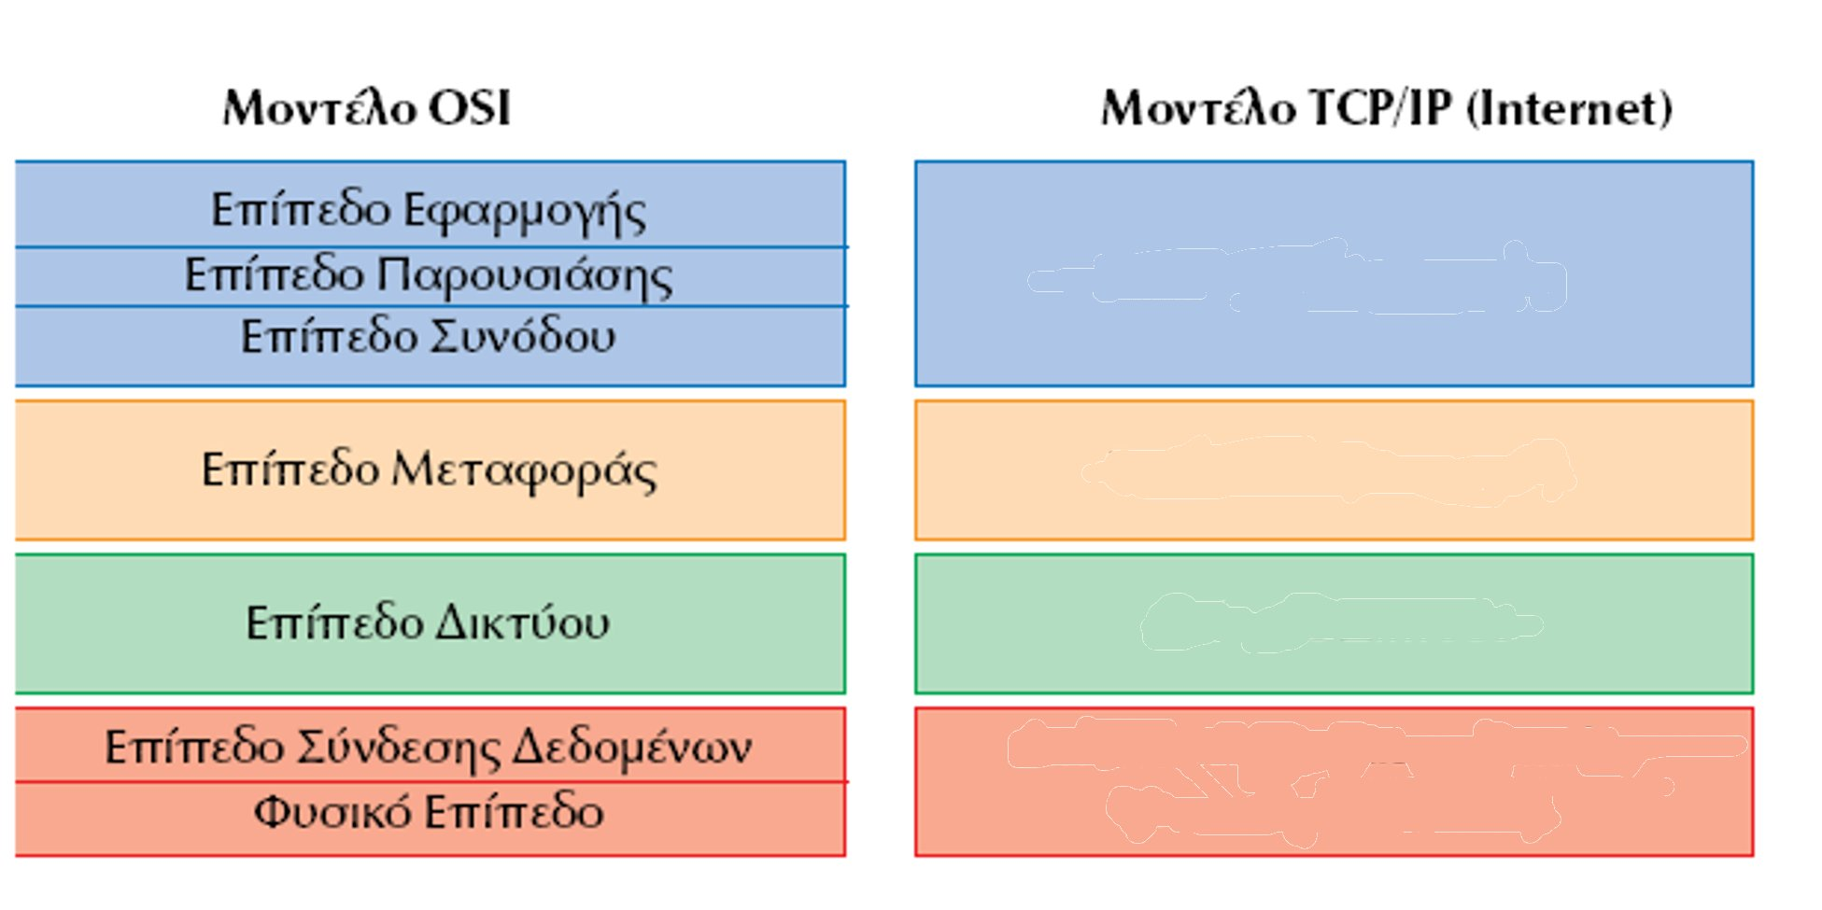
Σχέση OSI και TCP/IP
Επίπεδο Εφαρμογής
Επίπεδο Μεταφοράς
Επίπεδο Δικτύου
Επίπεδο Πρόσβασης Δικτύου
(Φυσικές Συνδέσεις)

Slide 10
Επίπεδο πρόσβασης δικτύου (TCP/IP)
Παρέχει την πρόσβαση στο φυσικό μέσο.
Αντιπροσωπεύει το χαμηλότερο λογικό επίπεδο λειτουργικότητας, που απαιτείται από ένα δίκτυο.
Το επίπεδο αυτό περιλαμβάνει τα στοιχεία των φυσικών συνδέσεων, όπως:
  καλώδια,
  αναμεταδότες,
  κάρτες δικτύου με τους οδηγούς τους,
  πρωτόκολλα πρόσβασης τοπικών δικτύων
Προσφέρει τις υπηρεσίες του στο ανώτερο επίπεδο, το επίπεδο διαδικτύου.

Slide 11
Επίπεδο πρόσβασης δικτύου (TCP/IP)
Στην τεχνολογία TCP/IP, δεν υπαρχουν προδιαγραφές και έτσι μπορούν να ακολουθηθούν τελείως διαφορετικές τεχνολογίες.
Απλά υποδεικνύεται ότι θα πρέπει να χρησιμοποιηθεί κάποιο πρωτόκολλο έτσι ώστε ο υπολογιστής να μπορεί να στέλνει πακέτα ΙΡ στο δίκτυο.

